Slide 1
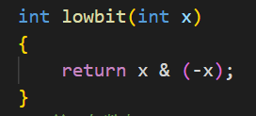
lowbit
x = (52)₁₀ = (110100)₂
lowbit(x) = (100)₂ = (4)₁₀
x
0011 0100
y
0101 1100
-x
1011 0100 原
-y
1101 1100 原
-x
1100 1011 反
-y
1010 0011 反
-x
1100 1100 补
-y
1010 0100 补
x
0011 0100
y
0101 1100

Slide 2
树状数组（单点修改(+x)，前缀和查询（进而实现区间和查询））
t[i] 储存 a[i] 往前 lowbit(i) 个数之和
t[8]
t[4]
t[2]
t[6]
t[10]
t[1]
t[3]
t[5]
t[7]
t[9]
t[11]
a[1]
a[2]
a[3]
a[4]
a[5]
a[6]
a[7]
a[8]
a[9]
a[10]
a[11]
i
[1]
[2]
[3]
[4]
[5]
[6]
[7]
[8]
[1]
[1]
[1]
0001
0010
0011
0100
0101
0110
0111
1000
1001
1010
1011
1
2
1
4
1
2
1
8
1
2
1
lowbit(i)

Slide 3
树状数组 - 区间查询
t[8]
t[4]
t[2]
t[6]
t[10]
t[1]
t[3]
t[5]
t[7]
t[9]
t[11]
a[1]
a[2]
a[3]
a[4]
a[5]
a[6]
a[7]
a[8]
a[9]
a[10]
a[11]
i
[1]
[2]
[3]
[4]
[5]
[6]
[7]
[8]
[1]
[1]
[1]
0001
0010
0011
0100
0101
0110
0111
1000
1001
1010
1011
1
2
1
4
1
2
1
8
1
2
1
lowbit(i)

Slide 4
树状数组 - 区间查询
t[8]
t[4]
t[2]
t[6]
t[10]
t[1]
t[3]
t[5]
t[7]
t[9]
t[11]
a[1]
a[2]
a[3]
a[4]
a[5]
a[6]
a[7]
a[8]
a[9]
a[10]
a[11]
i
[1]
[2]
[3]
[4]
[5]
[6]
[7]
[8]
[1]
[1]
[1]
0001
0010
0011
0100
0101
0110
0111
1000
1001
1010
1011
1
2
1
4
1
2
1
8
1
2
1
lowbit(i)

Slide 5
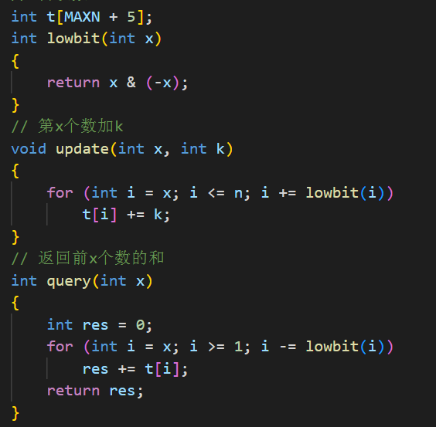

Slide 6
树状数组 - 单点修改
4+lowbit(4)=8
t[8]
3+lowbit(3)=4
t[4]
t[2]
t[6]
t[10]
t[1]
t[3]
t[5]
t[7]
t[9]
t[11]
a[1]
a[2]
a[3]
a[4]
a[5]
a[6]
a[7]
a[8]
a[9]
a[10]
a[11]
i
[1]
[2]
[3]
[4]
[5]
[6]
[7]
[8]
[1]
[1]
[1]
0001
0010
0011
0100
0101
0110
0111
1000
1001
1010
1011
1
2
1
4
1
2
1
8
1
2
1
lowbit(i)

Slide 8
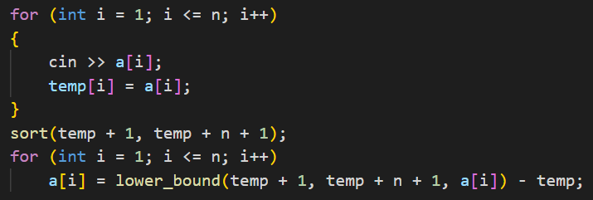
离散化
n 个数，a[1]~a[n]
n<=10⁵ a[i]<=10⁹
如果我们不在意a[i] 的绝对大小，只在意 a 数组的相对大小，那么就可以把 a[i] 修改为 a[i] 的排名，来缩小 a[i] 的范围
n 个数，a[1]~a[n]
n<=10⁵ a[i]<=n

Slide 9
离散化
[1]
[2]
[3]
[4]
[5]
[6]
a
100
1
10
100
10
100
temp
100
1
10
100
10
100
temp
1
10
10
10
100
100
a
100
1
10
100
10
100
a
5
1
2
5
2
5

Slide 10
1:[1,12]
2:[1,6]
3:[7,12]
4:[1,3]
5:[4,6]
6:[7,9]
7:[10,12]
8:[1,2]
9:[3,3]
10:[4,5]
11:[6,6]
12:[7,8]
13:[9,9]
14:[10,11]
15:[12,12]
16:[1,1]
17:[2,2]
20:[4,4]
21:[5,5]
24:[7,7]
25:[8,8]
28:[10,10]
29:[11,11]

Slide 11
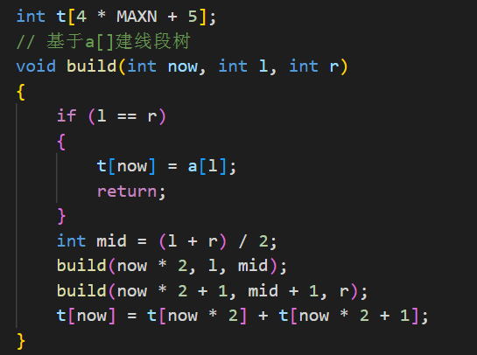
线段树（单点修改、区间查询）
1:[1,6]
2:[1,3]
3:[4,6]
4:[1,2]
5:[3,3]
6:[4,5]
7:[6,6]
a[3]
a[6]
8:[1,1]
9:[2,2]
12:[4,4]
13:[5,5]
a[1]
a[2]
a[4]
a[5]

Slide 12
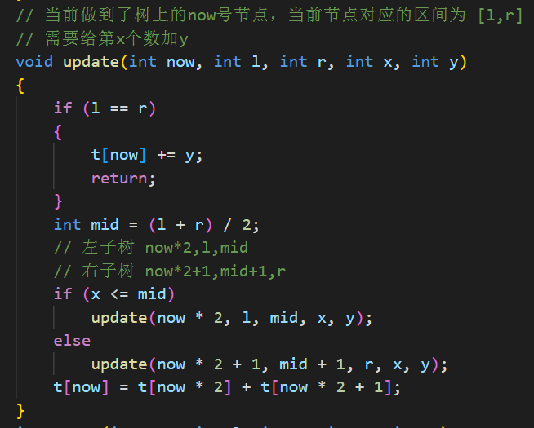
线段树（单点修改、区间查询）
1:[1,6]
2:[1,3]
3:[4,6]
4:[1,2]
5:[3,3]
6:[4,5]
7:[6,6]
a[3]
a[6]
8:[1,1]
9:[2,2]
12:[4,4]
13:[5,5]
a[1]
a[2]
a[4]
a[5]

Slide 13
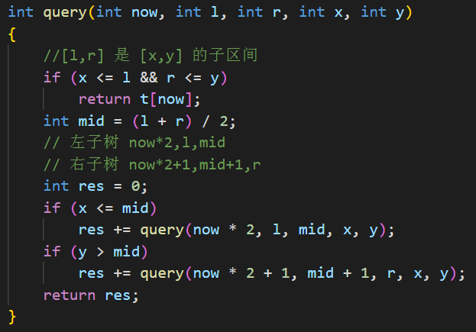
线段树（单点修改、区间查询）
1:[1,6]
2:[1,3]
3:[4,6]
4:[1,2]
5:[3,3]
6:[4,5]
7:[6,6]
a[3]
a[6]
8:[1,1]
9:[2,2]
12:[4,4]
13:[5,5]
a[1]
a[2]
a[4]
a[5]

Slide 14
线段树（区间修改、区间查询）
1:[1,12]
2:[1,6]
3:[7,12]
4:[1,3]
5:[4,6]
6:[7,9]
7:[10,12]
8:[1,2]
9:[3,3]
10:[4,5]
11:[6,6]
12:[7,8]
13:[9,9]
14:[10,11]
15:[12,12]
16:[1,1]
17:[2,2]
20:[4,4]
21:[5,5]
24:[7,7]
25:[8,8]
28:[10,10]
29:[11,11]
a[2] ~ a[11] +5

Slide 15
线段树（区间修改、区间查询）
1:[1,12]
2:[1,6]
3:[7,12]
+5
+5
4:[1,3]
5:[4,6]
6:[7,9]
7:[10,12]
8:[1,2]
9:[3,3]
10:[4,5]
11:[6,6]
12:[7,8]
13:[9,9]
14:[10,11]
15:[12,12]
16:[1,1]
17:[2,2]
20:[4,4]
21:[5,5]
24:[7,7]
25:[8,8]
28:[10,10]
29:[11,11]
a[2] ~ a[11] +5

Slide 16
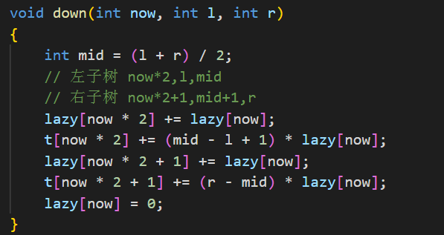
线段树（区间修改、区间查询）
now:[l,r]
now*2:[l,mid]
now*2+1:[mid+1,r]
3:[7,12]
+3
6:[7,9]
7:[10,12]
3:[7,12]
+3
+3
6:[7,9] +9
7:[10,12] +9

Slide 17
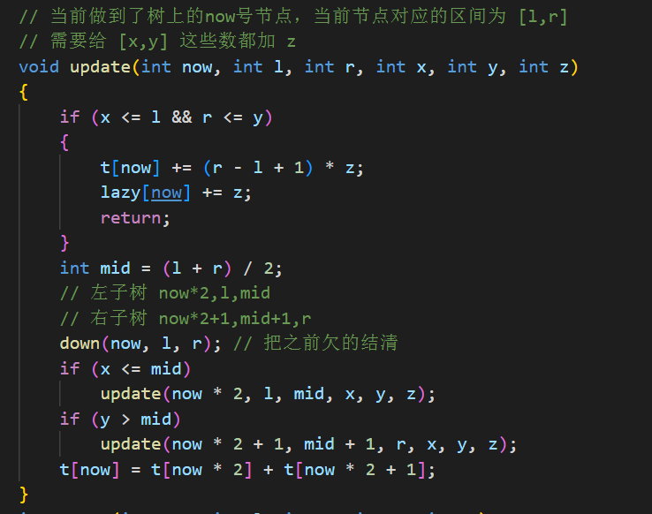
线段树（区间修改、区间查询）

Slide 18
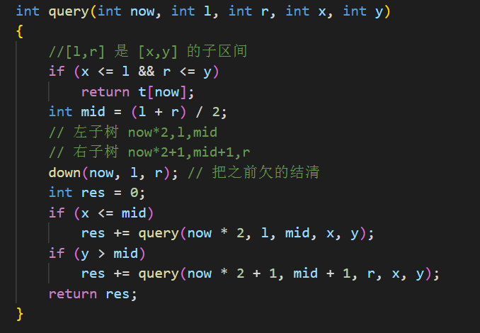
线段树（区间修改、区间查询）

Slide 19
线段树（区间修改、区间查询）

Slide 20
线段树（区间修改(区间乘法+区间加法)）
先乘后加做法 √
加法直接加
先加后乘做法 ×
加法涉及分数，很麻烦
3:[7,12]
x3
+4
3:[7,12]
+4
x3
+5
+5
3:[7,12] +30
x3
+9
3:[7,12] +30
+4+5/3
x3
乘法两个都乘
乘法直接乘
3:[7,12]
x3
+4
3:[7,12]
+4
x3
x2
x2
3:[7,12] x2
x6
+8
3:[7,12] x2
+4
x6

Slide 21
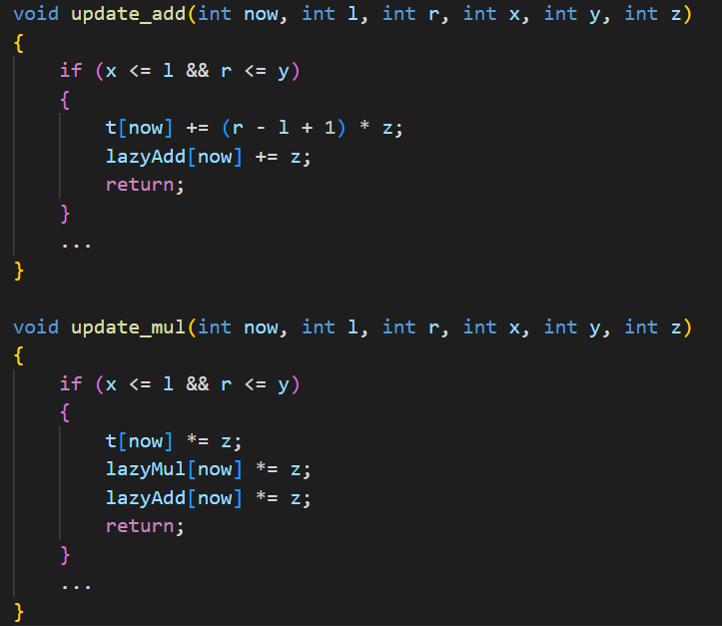
线段树（区间修改(区间乘法+区间加法)）
先乘后加
加法直接加
乘法两个都乘

Slide 22
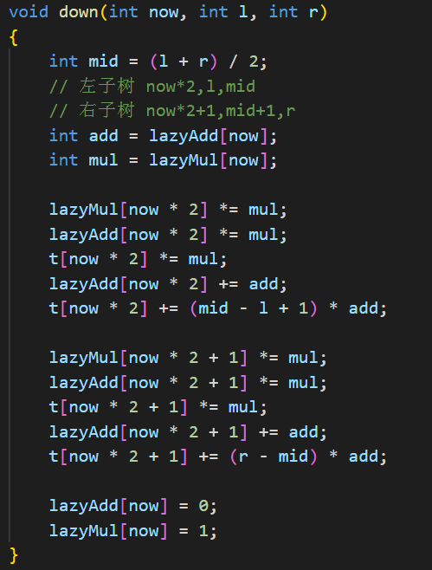
线段树（区间修改(区间乘法+区间加法)）
下传 Lazy 标签
先把乘法传下去
再把加法传下去

Slide 23
扫描线
(x,y)
y
(2,2000)
(200,2000)
(10,1000)
(500,1000)
求面积并
(2,20)
(200,20)
(10,10)
(500,10)
x

Slide 24
扫描线
y
1980*8
1990*190
990*300
(2,2000)
(200,2000)
(10,1000)
(500,1000)
(2,20)
(200,20)
(10,10)
(500,10)
x

Slide 25
扫描线
y
10-2
200-10
500-200
(2,2000)
(200,2000)
2000(4)
1000~2000
(10,1000)
(500,1000)
1000(3)
20~1000
20(2)
(2,20)
(200,20)
10~20
10(1)
(10,10)
(500,10)
x

Slide 26
扫描线
y
10-2
200-10
500-200
(2,2000)
(200,2000)
2000(4)
1000~2000
(10,1000)
(500,1000)
1000(3)
0 | 0 | 0 | 0 | 0
0 | 1 | 1 | 0 | 0
0 | 1 | 2 | 1 | 0
0 | 0 | 1 | 1 | 0
20~1000
20(2)
(2,20)
(200,20)
10~20
10(1)
(10,10)
(500,10)
x

